Slide 1
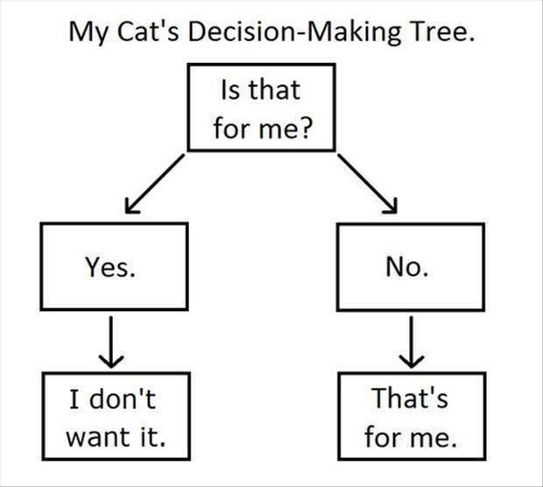
Classificatiemodellen in Machine Learning
Jelle van Barneveld

Slide 2
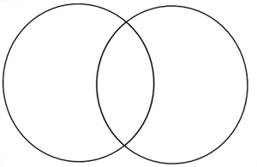

Na vandaag…
Weet je…
Kan je…
Jelle van Barneveld
Wat de gini impurity is en hoe DecisionTree-algoritmen deze gebruiken om beslisbomen te trainen.
Supervised classificatiemodellen train- en testbaar maken.
HC + WC
Verantwoorden hoe een Decision Tree is opgebouwd, o.a. d.m.v. het geven van impurity-berekeningen.
Uit welke onderdelen Decision Trees bestaan
Wat under- en overfitting is en hoe je dit kan herkennen bij het evalueren van classificatiemodellen
Reeds gemaakte Decision Trees lezen en verbetermogelijkheden bepalen
Wat een confusion matrix is en hoe je deze moet lezen bij het evalueren van classificatie-modellen
De uitkomsten van classificatiemodellen interpreteren en evalueren met behulp van 4 meetwaarden

Slide 3




De gini impurity met 2 mogelijke targetwaarden
Een bepaalde “dataset” bestaat uit 10 bekers, waarvan 7 rode en 3 groene.
“kleur” is de target / afhankelijke variabele
Jelle van Barneveld
De kans dat iemand één rode beker pakt is
(7/10).
De kans dat iemand twee rode bekers pakt is
(7/10) x (7/10).
Hierbij wordt ervan uitgegaan dat elke getrokken beker weer teruggaat in de “dataset”.
De kans dat iemand één groene beker pakt is (3/10).
De kans dat iemand met terugleggen twee groene bekers pakt is
(3/10) x (3/10).
Ook hiérbij wordt ervan uitgegaan dat elke getrokken beker weer teruggaat in de “dataset”.
De kans dat iemand twee bekers pakt van dezelfde kleur is
(7/10)^2 + (3/10)^2
De kans dat iemand twee bekers pakt van een verschillende kleur is
1 – (7/10)^2 – (3/10)^2
Dit is de gini impurity: de kans dat je met terugleggen 2 items uit je dataset kiest met verschillende targetwaarden

Slide 4
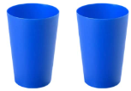
De gini impurity met meer dan 2 mogelijke targetwaarden
Een bepaalde “dataset” bestaat uit 10 bekers, waarvan 5 rode, 2 blauwe en 3 groene.
“kleur” is nog steeds de target / afhankelijke variabele
Jelle van Barneveld
De kans dat iemand twee rode bekers pakt is
(5/10)^2
De kans dat iemand twee blauwe bekers pakt is
(2/10)^2
De kans dat iemand twee groene bekers pakt is
(3/10)^2
De kans dat iemand twee bekers pakt van dezelfde kleur is
(5/10)^2 + (2/10)^2 + (3/10)^2
De kans dat iemand twee bekers pakt van een verschillende kleur is
1 – (5/10)^2 – (2/10)^2 – (3/10)^2
Dit is de gini impurity: de kans dat je met terugleggen 2 items uit je dataset kiest met verschillende targetwaarden
Als je de kans wil berekenen dat 2 gebeurtenissen samen (achter elkaar) voorkomen, vermenigvuldig je beide onderliggende kansen.
Als je de kans wil berekenen dat óf de ene óf de andere gebeurtenis voorkomt, tel je de onderliggende kansen op

Slide 5





De gini impurity met allemaal unieke targetwaarden
Een bepaalde “dataset” bestaat uit 10 bekers, die allemaal een andere kleur hebben.
“kleur” is nog steeds de afhankelijke variabele
Jelle van Barneveld
Enzovoort
De kans dat iemand twee rode bekers pakt is
(1/10)^2
De kans dat iemand twee blauwe bekers pakt is
(1/10)^2
Dit geldt voor alle tien mogelijke kleuren
De kans dat iemand twee bekers pakt van dezelfde kleur is
(1/10)^2 x 10
De kans dat iemand twee bekers pakt van een verschillende kleur is
1 – ((1/10)^2 x 10)
Omdat er sprake is van pakken met terugleggen (elke getrokken beker gaat terug in de dataset), is er bijna altijd een kans dat je 2 bekers van dezelfde kleur pakt.
Hierom is de gini impurity bijna altijd hoger dan, en bijna nooit exact of kleiner dan, 0.

Slide 6
De gini impurity met slechts 1 targetwaarde
Een bepaalde “dataset” bestaat uit 10 bekers, deze zijn allemaal rood.
“kleur” is nog steeds de afhankelijke variabele
Jelle van Barneveld
De kans dat iemand twee bekers pakt van dezelfde kleur is
(10/10)^2 = 1
De kans dat iemand twee bekers pakt van een verschillende kleur is 1 – (10/10)^2 = 0
Bij een dataset waar alle items dezelfde targetwaarde hebben, is de gini impurity dus altijd 0.
De kans dat iemand twee rode bekers pakt is
(10/10)^2 = 1
De gini impurity kan dus 1 zijn, maar is bijna nooit exact gelijk aan 0

Slide 7
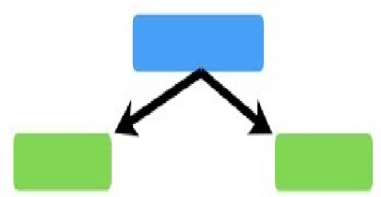
De gini impurity in het DecisionTree-algoritme
Jelle van Barneveld
Titanic-dataset
De gini impurity van deze dataset is
1 – (2/4)^2 – (2/4)^2 = 0,50
Het DecisionTree-algoritme probeert deze gini impurity te verminderen door het maken van “stumps”: kleine beslisboompjes die de dataset onderverdelen volgens slechts één splitsvoorwaarde
Passenger | Sex | Pclass | Age | Survived (target)
A | Male | 3 | 22 | 0
B | Female | 3 | 26 | 1
C | Male | 1 | 35 | 0
D | Female | 1 | 30 | 1
Per leaf zijn er 2 meetwaarden belangrijk:
Gewicht: hoeveel procent van de originele datapunten in de leaf gekomen is.
Impurity: de kans dat je binnen het blad 2 items pakt die dezelfde targetvariabele hebben.
In de “root” van elke stump komt de splitsvoorwaarde te staan. Deze heeft altijd betrekking op een feature
`
Elke “leaf” bevat een subset van de data als gevolg van de splitsing door de “root”
root
true-branch
false-branch
leaf
leaf
De gini impurity van deze totale stump wordt als volgt berekend:
Vermenigvuldig voor elke leaf het gewicht en de impurity
Tel al deze vermenigvuldigingen bij elkaar op.

Slide 8
De eerste stump: “sex”
Jelle van Barneveld
Titanic-dataset
De gini impurity van deze dataset is
1 – (2/4)^2 – (2/4)^2 = 0,50
Het DecisionTree-algoritme probeert deze gini impurity te verminderen door het maken van “stumps”: kleine beslisboompjes die de dataset onderverdelen volgens slechts één splitsvoorwaarde
Passenger | Sex | Pclass | Age | Survived (target)
A | Male | 3 | 22 | 0
B | Female | 3 | 26 | 1
C | Male | 1 | 35 | 0
D | Female | 1 | 30 | 1
Totaal aantal items: 4
Aantal female: 2
Gewicht_female: (2/4)
Kans op 2 survived: (2/2)^2
Kans op 2 dead: (0/2)^2
Impurity_female:
1 – (2/2)^2 – (0/2)^2 = 0
Sex == female
Totaal aantal items: 4
Aantal male: 2
Gewicht_male: (2/4)
Kans op 2 survived: (0/2)^2
Kans op 2 dead: (2/2)^2
Impurity_male:
1 – (2/2)^2 – (0/2)^2 = 0
true-branch
false-branch
Survived: 2
Dead: 0
Survived: 0
Dead: 2
De gini impurity van deze totale stump is
Gewicht_ female x Impurity_female + Gewicht_ male x Impurity_male =
(2/4) x 0 + (2/4) x 0 = 0

Slide 9
De tweede stump: “age” i.p.v. “sex”
Jelle van Barneveld
Titanic-dataset
De gini impurity van deze dataset is
1 – (2/4)^2 – (2/4)^2 = 0,50
Het DecisionTree-algoritme probeert deze gini impurity te verminderen door het maken van “stumps”: kleine beslisboompjes die de dataset onderverdelen volgens slechts één criterium
Passenger | Sex | Pclass | Age | Survived (target)
A | Male | 3 | 22 | 0
B | Female | 3 | 26 | 1
C | Male | 1 | 35 | 0
D | Female | 1 | 30 | 1
Totaal aantal items: 4
Aantal < 28: 2
Gewicht_under_28: (2/4)
Kans op 2 survived: (1/2)^2
Kans op 2 dead: (1/2)^2
Impurity_under_28:
1 – (1/2)^2 – (1/2)^2 = 0,5
Age < 28
Totaal aantal items: 4
Aantal >= 28: 2
Gewicht_at_least_28: (2/4)
Kans op 2 survived: (1/2)^2
Kans op 2 dead: (1/2)^2
Impurity_at_least_28:
1 – (1/2)^2 – (1/2)^2 = 0,5
true-branch
false-branch
Survived: 1
Dead: 1
Survived: 1
Dead: 1
De gini impurity van deze totale stump is
Gewicht_ female x Impurity_female + Gewicht_ male x Impurity_male =
(2/4) x 0,5 + (2/4) x 0,5 = 0,5

Slide 10
De derde stump: een andere grens voor “age”
Jelle van Barneveld
Titanic-dataset
De gini impurity van deze dataset is
1 – (2/4)^2 – (2/4)^2 = 0,50
Het DecisionTree-algoritme probeert deze gini impurity te verminderen door het maken van “stumps”: kleine beslisboompjes die de dataset onderverdelen volgens slechts één criterium
Passenger | Sex | Pclass | Age | Survived (target)
A | Male | 3 | 22 | 0
B | Female | 3 | 26 | 1
C | Male | 1 | 35 | 0
D | Female | 1 | 30 | 1
Totaal aantal items: 4
Aantal < 33: 3
Gewicht_under_33: (3/4)
Kans op 2 survived: (2/3)^2
Kans op 2 dead: (1/3)^2
Impurity_under_28:
1 – (2/3)^2 – (1/3)^2 = 0,44
Age < 33
Totaal aantal items: 4
Aantal >= 33: 1
Gewicht_at_least_33: (1/4)
Kans op 2 survived: (0/1)^2
Kans op 2 dead: (1/1)^2
Impurity_at_least_33:
1 – (0/1)^2 – (1/1)^2 = 0
true-branch
false-branch
Survived: 2
Dead: 1
Survived: 0
Dead: 1
De gini impurity van deze totale stump is
Gewicht_ female x Impurity_female + Gewicht_ male x Impurity_male =
(3/4) x 0,44 + (1/4) x 0 = 0,33

Slide 11
Welke stump is de “winnaar”?
Initiële split Impurity: 0,5
Split Impurity: 0,5
Jelle van Barneveld
Passenger | Sex | Pclass | Age | Survived (target)
A | Male | 3 | 22 | 0
B | Female | 3 | 26 | 1
C | Male | 1 | 35 | 0
D | Female | 1 | 30 | 1
Sex < 28
Survived: 2
Dead: 0
Survived: 0
Dead: 2
true
false
De stump met de laagste impurity wordt aan de uiteindelijke beslisboom toegevoegd!
Split Impurity: 0
Split Impurity: 0,33
Sex == female
Age < 33
Survived: 2
Dead: 0
Survived: 0
Dead: 2
Survived: 2
Dead: 1
Survived: 0
Dead: 1
true
false
true
false

Slide 12
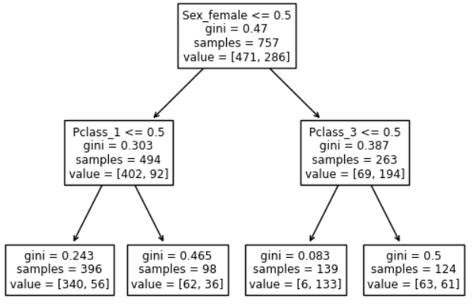
Beslisbomen lezen
Jelle van Barneveld
Stel: vrouw A is aan boord van de Titanic gegaan met een ticket voor de 1e klasse…
Onze Sex_female = 1 en 1 <= 0.5 = False
De linkerpijl staat altijd voor True, de rechterpijl voor False.
Het eerste getal tussen blokhaken staat voor survived = 0, het tweede getal voor survived = 1
Onze Pclass_3 = 0 en 0 <= 0.5 = True
Voor 3e-klasse-vrouwen kan een minder sluitende conclusie worden getrokken
(iets minder dan 50% overlevingskans).
Er waren 139 niet-3e-klasse-vrouwen aan boord
Daarvan hebben er 6 de ramp niet overleefd en 133 wel.
Conclusie: vrouw A heeft de ramp waarschijnlijk wel overleefd

Slide 13
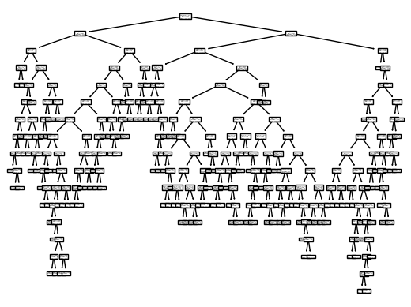
“Hoe diep wordt mijn boom?”
Jelle van Barneveld
Underfitting: max_depth = 2
Overfitting: max_depth is niet ingegeven
(in de onderste leafs is de impurity exact 0)
Voor 3e-klasse-vrouwen kan een minder sluitende conclusie worden getrokken
(ong. 50% overlevingskans).
De beslisboom leert té weinig van de traindata, er wordt onvoldoende gekeken naar de invloed van onafhankelijke variabelen!
De beslisboom leert teveel van de traindata, waardoor het model niet te generaliseren is naar nieuwe/toekomstige data.
Notes:
Sturen op de juiste fitting: zometeen tijdens de Python-demonstratie zal er geëxperimenteerd worden met verschillende max_depths.

Slide 14
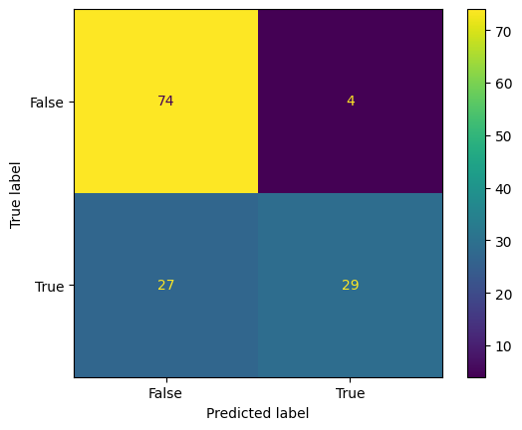
Classificatiemodellen evalueren met een Confusion Matrix
De term “Positive” komt altijd met een stempel. In dit geval: “heeft ramp overleefd”.
De term “Negative” staat voor het tegenovergestelde hiervan. In dit geval: “heeft ramp niet overleefd”
Jelle van Barneveld
4 direct zichtbare getallen:
True Positives: correct voorspeld dat iemand een stempel heeft.
True Negatives: correct voorspeld dat iemand géén stempel heeft.
False Positives: voorspeld dat iemand een stempel heeft, terwijl dat in werkelijkheid niet zo is. Synoniem: “type I error”.
False Negatives: voorspeld dat iemand géén stempel heeft, terwijl dat in werkelijkheid wel zo is. Synoniem: “type II error”.
True negatives
False Positives
False Negatives
True positives

Slide 15
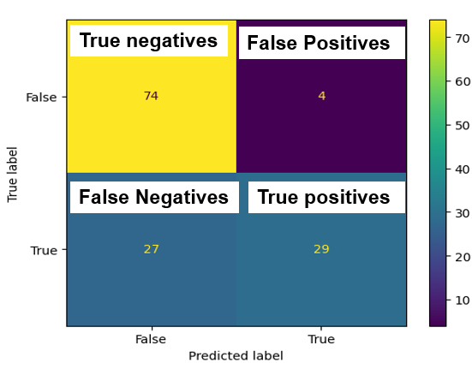
Classificatiemodellen evalueren met een Confusion Matrix
De term “Positive” komt altijd met een stempel. In dit geval: “heeft ramp overleefd”.
De term “Negative” staat voor het tegenovergestelde hiervan. In dit geval: “heeft ramp niet overleefd”
Jelle van Barneveld
Accuracy: de procentuele mate waarin het model goede voorspellingen heeft gemaakt.
Formule: TP + TN / (TP + TN + FP + FN)
Recall: de procentuele mate waarin het model échte positieve gevallen als “positief” classificeert.
Formule: TP / (TP + FN)
Precision: welk deel van de als positief voorspelde gevallen ook écht positief is.
Formule: TP / (TP + FP)
Meetwaarden
Accuracy: 77%
Recall: 51%
Precision: 88%
De berekeningen hiervan staan in de Speaker Notes

Slide 16




Precision vs. recall
Jelle van Barneveld
Hoe hoger de precision, hoe voorzichtiger het model classificeert.
“Voorspel alléén iets als je bijna zeker weet dat die voorspelling klopt”
Hoe hoger de recall, hoe ruimer het model classificeert.
“Probeer alle positieve gevallen te vinden, het geeft niet als een aantal voorspellingen fout is”.
Notes:
Sturen op de juiste fitting: zometeen tijdens de Python-demonstratie zal er geëxperimenteerd worden met verschillende max_depths.

Slide 17
De confusion matrix met ongebalanceerde datasets
De dataset die wordt gerepresenteerd door deze confusion matrix is heel erg ongebalanceerd.
Er zijn namelijk veel meer mensen die niét ziek zijn (910) dan mensen die wél ziek zijn (90)
Jelle van Barneveld
Casus Ziekenhuis:
Is iemand ziek (true) of niet (false)?
Meetwaarden
Accuracy: 94%
Recall: 44%
Precision: 80%
 | Voorspeld: true | Voorspeld: false
Werkelijk: true | 40 | 50
Werkelijk: false | 10 | 900
Welke fout is erger (ethische afweging)?
Dat er af en toe iemand als “gezond” wordt geclassificeerd, terwijl diegene ziek is?
Dit zijn de False Negatives
De recall is belangrijker dan de precision
Dat er af en toe iemand als “ziek” wordt geclassificeerd, terwijl diegene gezond is?
Dit zijn de False Positives
De precision is belangrijker dan de recall
De berekeningen hiervan staan in de Speaker Notes
Conclusie
Weliswaar is de accuracy heel hoog, maar de recall is heel laag.
Het model presteert minder goed dan de accuracy weergeeft!
Notes:
Accuracy: (900 + 40) / (900 + 40 + 50 + 10) = 94%
Recall: 40 / (40 + 50) = ong. 44%
Precision: 40 / (40 + 10) = 80%

Slide 18
Een andere ongebalanceerde casus: Rechtbank
De dataset die wordt gerepresenteerd door deze confusion matrix is heel erg ongebalanceerd.
Er zijn namelijk veel meer mensen die onschuldig zijn (950) dan mensen die wél schuldig zijn (50)
Jelle van Barneveld
Casus Rechtbank:
Is iemand schuldig (true) of niet (false)?
Meetwaarden
Accuracy: 94%
Recall: 80%
Precision: 44%
 | Voorspeld: true | Voorspeld: false
Werkelijk: true | 40 | 10
Werkelijk: false | 50 | 900
Welke fout is erger (ethische afweging)?
Dat er af en toe iemand als “onschuldig” wordt geclassificeerd, terwijl diegene schuldig is?
Dit zijn de False Negatives
De recall is belangrijker dan de precision
Dat er af en toe iemand als “schuldig” wordt geclassificeerd, terwijl diegene onschuldig is?
Dit zijn de False Positives
De precision is belangrijker dan de recall
De berekeningen hiervan staan in de Speaker Notes
Conclusie
Weliswaar is de accuracy heel hoog, maar de precision is heel laag.
Het model presteert minder goed dan de accuracy weergeeft!
Notes:
In de Nederlandse rechtsstaat is men onschuldig totdat het tegendeel is bewezen. Daarom zijn False Positives erger dan False Negatives.
Accuracy: (900 + 40) / (900 + 40 + 50 + 10) = 94%
Recall: 40 / (40 + 10) = 80%
Precision: 40 / (40 + 50) = ong. 44%

Slide 19
Confusion matrices: 2x2 vs. 3x3
2x2
3x3
Jelle van Barneveld
Bij slechts 2 labels. In dit geval: “0” en “1”.
Synoniem: “binaire classificatie”
Bij meer dan 2 labels. In dit geval: “0”, “1” en “2”.
Synoniem: “multi-class classificatie”
 | Voorspeld: true | Voorspeld: false
Werkelijk: true | 40 | 10
Werkelijk: false | 50 | 900
 | Voorspeld: 0 | Voorspeld: 1 | Voorspeld: 2
Werkelijk: 0 | 40 | 10 | 50
Werkelijk: 1 | 50 | 900 | 40
Werkelijk: 2 | 10 | 20 | 30
Slechts 1 accuracy
Slechts 1 precision
Slechts 1 recall
Zie Speaker Notes voor berekeningen
Slechts 1 accuracy
3 precisions (1 voor elk label)
3 recalls (1 voor elk label)
Zie Speaker Notes voor berekeningen
Notes:
2x2
Accuracy: (900 + 40) / (900 + 40 + 50 + 10) = 94%
Recall: 40 / (40 + 10) = 80%
Precision: 40 / (40 + 50) = ong. 44%
3x3
Accuracy: (40 + 900 + 30) / (40 + 10 + 50 + 50 + 900 + 40 + 10 + 20 + 30) = ong. 84,35%
Recalls: TP / (TP + FN)
Label 0: 40 / (40 + 10 + 50) = 40%
Label 1: 900 / (900 + 50 + 40) = ong. 90,91%
Label 2: 30 / (30 + 20 + 10) = 50%
Precision: TP / (TP + FP)
Label 0: 40 / (40 + 50 + 10) = 40%
Label 1: 900 / (900 + 10 + 20) = ong. 96,77%
Label 2: 30 / (50 + 40 + 30) = 25%

Slide 20

Demo time
Jelle van Barneveld

Slide 21
Na vandaag…
Weet je…
Kan je…
Jelle van Barneveld
Wat de gini impurity is en hoe DecisionTree-algoritmen deze gebruiken om beslisbomen te trainen.
Supervised classificatiemodellen train- en testbaar maken.
HC + WC
Verantwoorden hoe een Decision Tree is opgebouwd, o.a. d.m.v. het geven van impurity-berekeningen.
Uit welke onderdelen Decision Trees bestaan
Hoe je under- en overfitting kan herkennen bij het evalueren van classificatiemodellen
Reeds gemaakte Decision Trees lezen en verbetermogelijkheden bepalen
Wat een confusion matrix is en hoe je deze moet lezen bij het evalueren van classificatie-modellen
De uitkomsten van classificatiemodellen interpreteren en evalueren met behulp van 4 meetwaarden

